Slide 1

¡Les damos la bienvenida!
¿Comenzamos?
Notes:
Obligatoria para la primera clase (después no va).

Slide 2
Esta clase va a ser
grabada
Notes:
Colocar todas las clases.

Slide 3
Clase 15. DATA SCIENCE
Modelos Analíticos para DS III
Notes:
Obligatoria siempre

Slide 4

Objetivos de la clase
Profundizar en el Tipo de Aprendizaje No Supervisado.
Entender los algoritmos de Clustering y Reglas de Asociación.
Conocer la Reducción de la Dimensionalidad y PCA.

Slide 5

MAPA DE CONCEPTOS
Características
Modelos Analíticos para Ciencia de Datos III
Aprendizaje No Supervisado
Diferencias
Clustering
Reglas de Asociación
Algoritmos
Reducción de la Dimensionalidad
PCA

Slide 6

¡Vamos a Kahoot!
Notes:
https://create.kahoot.it/details/97d4791a-afc1-4f50-a853-00d87ff79139

Slide 7
Repaso clase anterior
En la clase de Modelos Analíticos para DS II, hemos estudiado el Tipo de Aprendizaje Supervisado tanto para problemas de Clasificación como así también de Regresión.
En esta sesión, nos centraremos exclusivamente en el Aprendizaje de Tipo No Supervisado, características, aplicaciones y particularidades.
¡Empecemos!🏁

Slide 8
Modelo analitico
Notes:
Usar para los módulos más importantes de la clase, donde se introducen conceptos que se ven en varios slides. No hay que usarla para todos los módulos.

Slide 9
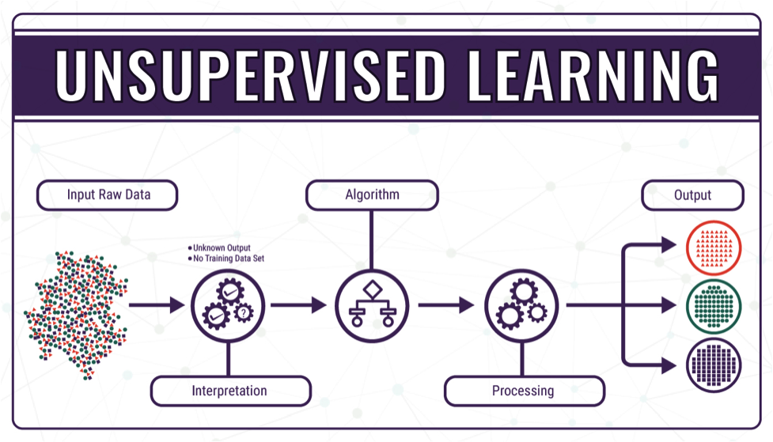
Notes:
En este caso vemos un ejemplo de lo que es aprendizaje no supervisado. Usualmente el flujo de trabajo es con los datos crudos (raw data) que pasan por un algoritmo que procesa los datos y obtiene como resultado una clusterización o una reducción de dimensionalidad.

Slide 10

Aprendizaje no supervisado
Es una subcategoría del aprendizaje automático y la IA.
Se define por el uso de conjuntos de datos no etiquetados para entrenar algoritmos que encuentren patrones ocultos.
El aprendizaje no supervisado ayuda a las organizaciones a resolver una variedad de problemas del mundo real a gran escala, por ejemplo en sistemas de recomendación como Amazon con base en Clustering.
Notes:
Usar para slides de sólo texto. Si no alcanza, no sobrecargar, usar otra con el mismo título para indicar que continúa el mismo módulo.

Slide 11
Diferencias
Sus métodos no se pueden aplicar directamente a un problema de regresión o clasificación, porque no tenemos idea de cuáles deberían ser los valores de los datos de salida. 👉 Recordemos que la variable es desconocida.
Puede utilizarse para descubrir la estructura subyacente de los datos.
Permiten realizar tareas de procesamiento más complejas. Puede ser más impredecible en comparación con otros métodos de aprendizaje naturales.
Se utilizan para agrupar los datos no estructurados según sus similitudes y patrones distintos en el conjunto de datos.
Notes:
entre aprendizaje supervisado y no supervisado.

Slide 12
En resumen… 📝
No hay una variable objetivo (variable de salida).
No hay variables que ayudan a predecir a la variable de salida.
Todas las variables tienen la misma importancia.
Se busca la interdependencia de las variables.

Slide 13
¿Cómo funciona?
Notes:
Usar para los subtemas de un módulo.

Slide 14
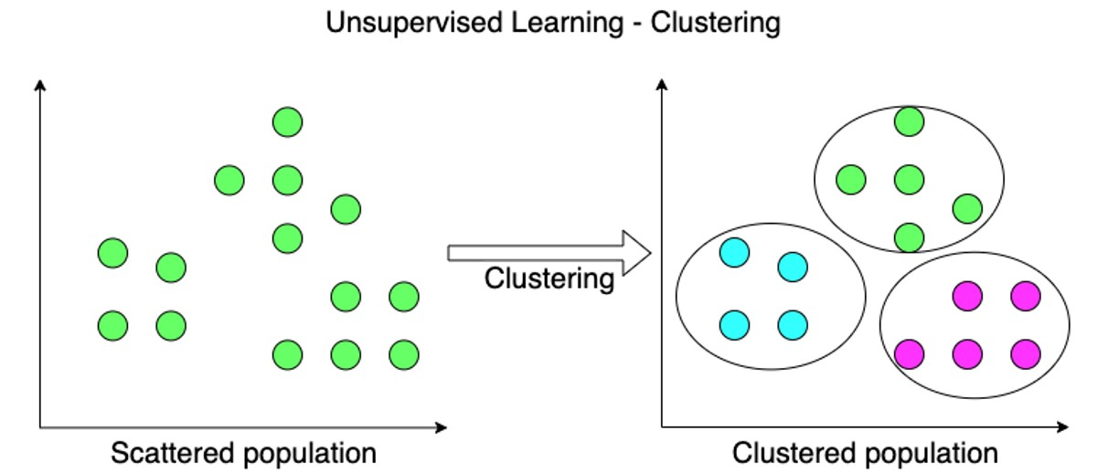
¿Cómo funciona?
Funcionan con datos no etiquetados. Su propósito es naturalmente la exploración.
Si el Aprendizaje Supervisado funciona bajo reglas claramente definidas, el Aprendizaje no Supervisado funciona bajo condiciones en las que los resultados son desconocidos y por lo tanto, es necesario definirlos en el proceso.

Slide 15
Están acostumbrados a
Explorar la estructura de la información y detectar patrones distintos.
Extraer ideas valiosas.
Aumentar la eficacia del proceso de toma de decisiones en base a los patrones detectados.
En otras palabras, describe la información o nuestro dataset identificando las relaciones entre los features

Slide 16
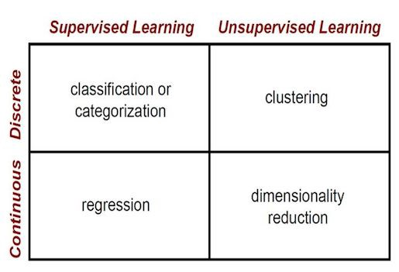
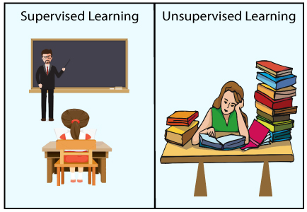
Grandes problemas dentro de los aprendizajes Supervisado y No supervisado

Slide 17
APRENDIZAJE SUPERVISADO
APRENDIZAJE NO SUPERVISADO
Entrenamiento
Utiliza datos etiquetados | Utiliza datos no etiquetados
Retroalimentación directa | No tiene retroalimentación directa
Se proporcionan de entrada y salida | Se proporcionan sólo de entrada
Predecir con nuevos datos | Encontrar patrones ocultos de los datos
Necesita ser supervisado | No necesita supervisión
Problemas de Clasificación y Regresión | Problemas de Clustering y Asociaciones
Cuando conocemos la entrada y las salidas | Cuando solo tenemos datos de entrada
Resultado preciso | Menos preciso
No está cerca de la verdadera IA | Está más cerca de la verdadera IA, ya que aprende de manera similar a como un niño
Retroalimentación
Datos
Objetivo
Supervisión
Clasificación
Usabilidad
Resultado
Relación con AI

Slide 18
Algoritmos
Notes:
Usar para los subtemas de un módulo.

Slide 19
Algoritmos
Los problemas de aprendizaje no supervisado se clasifican principalmente en dos categorías:
Cluster (donde tenemos algoritmos como k-means. clustering jerárquico, modelos de mixturas gaussianas, o algoritmo basados en densidad como DBSCAN)
Reducción de dimensionalidad (como PCA, ICA, Análisis Factorial)
Notes:
Los problemas de aprendizaje no supervisado se clasifican principalmente en dos categorías: Cluster (donde tenemos algoritmos como k-means. clustering jerárquico, modelos de mixturas gaussianas, o algoritmo basados en densidad como DBSCAN) y Reducción de dimensionalidad (como PCA, ICA, Análisis Factorial)

Slide 20
¿Qué tipo de problemas resuelve?
Problemas de Clustering:
Asignación de individuos/objetos a grupos homogéneos asegurando mínima varianza intra-cluster y máxima varianza inter-cluster intentando descubrir la estructura oculta de los objetos
Problemas de Reducción Dimensionalidad:
Cuyo propósito es reducir el número de features (variables) por medio de feature selection (selección existente) o feature extraction (combinación de datos originales).

Slide 21
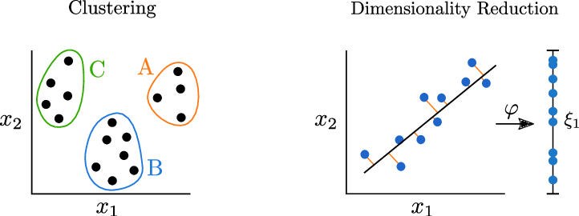
Clustering vs. Reducción de dimensionalidad
Usamos clustering cuando queremos agrupar observaciones con base en ciertos features (reducción de número de observaciones a K grupos), mientras que reducción de dimensionalidad se usa cuando se tienen muchas dimensiones y queremos comprender las relaciones existentes en menos dimensiones.

Slide 22

Múltiples algoritmos del Aprendizaje No Supervisado.
Algunos de los más populares son:
Clustering o Agrupamiento
Reglas de Asociación
Algoritmos de Reducción de la Dimensionalidad

Slide 23
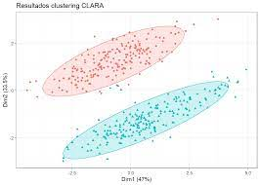
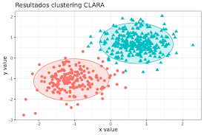
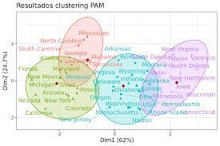
Clustering
También conocidas como agrupamiento o segmentación tienen como principal función encontrar una estructura o un patrón en una colección de datos no clasificados. 🎯
Es decir, Intentan encontrar grupos en los datos que compartan atributos en común 🧐

Slide 24
Técnicas para codificación de categorías
Notes:
Usar para los subtemas de un módulo.

Slide 25
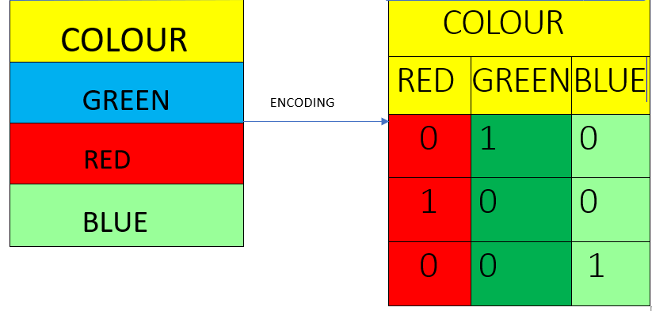
One Hot Encoding
Toman variables numéricas para medir la distancia. Sin embargo, existe la manera de trabajar con variables categóricas haciéndolas variables dummy, a través del uso de la técnica de transformación de datos One Hot Encoding (OHE).

Slide 26
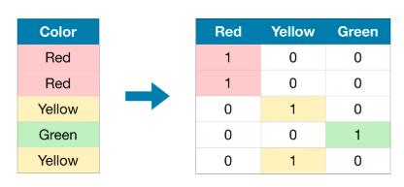
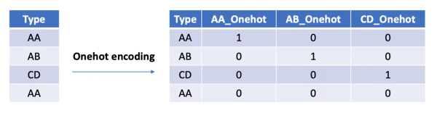
Notes:
Más ejemplos

Slide 27
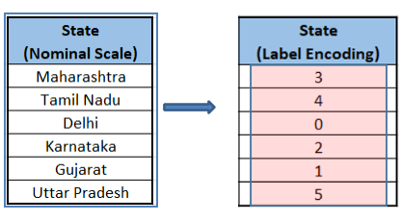
Label Encoder
Sin embargo One Hot Encoding es la única técnica para transformar variables categóricas, existe una alternativa para reducir el problema de multidimensionalidad cuando tenemos muchas categorías en una variable a través del uso de la técnica de transformación de datos Label Encoder (LE).

Slide 28
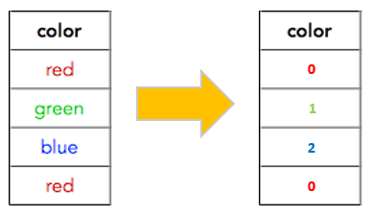
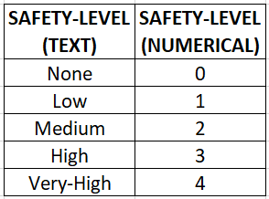
Notes:
Más ejemplos

Slide 29
One Hot Encoding vs Label Encoder
La variable categórica no es ordinal (como los países anteriores)
La cantidad de categorías es pequeña para evitar problemas de multicolinealidad y overfit.
La variable categórica es ordinal (como Jr. kg, Sr. kg)
El número de categorías es bastante grande ya que la codificación one-hot puede llevar a un alto consumo de memoria.
Manzana | Pollo | Brócoli | Calorías
1 | 0 | 0 | 95
0 | 1 | 0 | 231
0 | 0 | 1 | 50
Nombre de la comida | Categoría | Calorías
Manzana | 1 | 95
Pollo | 2 | 231
Brócoli | 3 | 50

Slide 30
Tipos de algoritmos Clustering
Notes:
Usar para los subtemas de un módulo.

Slide 31
Clustering
Particiones
Hierarchical
Density
Grid
Model
K-means
Aglomerativo/Divisivo
DBSCAN
Wavecluster
GMM (Gaussian Mixture Model)
PAM (Partition around medoids)
BIRCH (Balanced Iterative Reduced)
OPTICS
STING
COBWEB
CLARA (Clustering Large Applications)
ROCK (Robust Clustering Algorithm)
DBCLASD
CLIQUE
CLASSIT
FCM (Fuzzy C-Means)
CURE (Clustering using representatives)
DENCLUE
OptiGrid
SOMs
Fuente: Adaptado de Mehta V et al. (2020).

Slide 32
Algoritmos
Algoritmos | Tiempo | Accuracy | Manejo outliers
Affinity Propagation | Medio | Medio | si
Agglomerative Clustering | Alto | Alto | Si
BIRCH | Medio | Alto | Si
DBSCAN | Alto | Bajo | No
K-means | Medio | Bajo | No
Mini-Batch K-Means | Alto | Medio | No
Mean Shift | Medio | Bajo | Si
OPTICS | Alto | Medio | No
Spectral Clustering | Medio | Medio | No
Fuente: Adaptado de Rujasari P et al. (2010). En negrita, los algoritmos más populares

Slide 33
Clustering Jerárquico
Notes:
Usar para los subtemas de un módulo.

Slide 34
Clustering Jerárquico
En estos algoritmos se generan sucesiones ordenadas (jerarquías) de conglomerados. Puede ser agrupando clústers pequeños en uno más grande o dividiendo grandes clusters en otros más pequeños.
La estructura jerárquica es representada en forma de un árbol llamado Dendograma.
👉 Podemos encontrar 2 clasificaciones adicionales:
Notes:
No requieren que el usuario especifique el número de clústeres de antemano. Devuelve una salida (normalmente como un dendrograma), y el usuario decide el número apropiado de clústeres (manual o algorítmica). Manualmente, el usuario puede cortar el dendrograma donde los grupos fusionados están demasiado separados. Alternativamente, el usuario puede simplemente devolver un número específico de clústeres (similar a k-means).

Slide 35
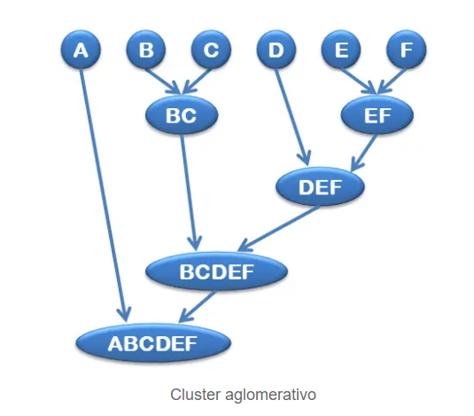
Jerárquicos aglomerativos (bottom-up)
Inicialmente cada instancia es un clúster. Las estrategias aglomerativas parten de un conjunto de elementos individuales y van “juntando” los elementos que más se parezcan hasta quedarse con un número de clusters que se considere óptimo.

Slide 36
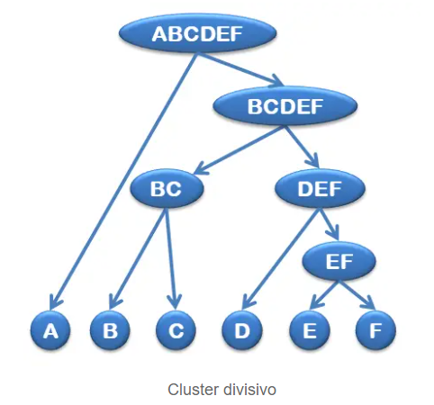
2. Jerárquicos divisivos (top-down)
Inicialmente todas las instancias están en un solo clúster y luego se van dividiendo, tal cual su nombre lo indica. Las estrategias divisivas, parten del conjunto de elementos completos y se van separando en grupos diferentes entre sí, hasta quedarse con un número de clusters que se considere óptimo.

Slide 37
Criterios importantes
Debemos tomar en cuenta dos factores importantes para la formación de grupos:
Medida de distancia
Criterio de enlace (usualmente criterio de Ward)
Existen otros criterios de enlace (Simple, Completo,Promedio y Centroide)

Slide 38
from sklearn.cluster import AgglomerativeClustering
import scipy.cluster.hierarchy as sch
dataset = pd.read_csv('Mall_Customers.csv')
X = dataset.iloc[:, [3, 4]].values
plt.figure(figsize=(10,6))
dendrogram = sch.dendrogram(sch.linkage(X, method='ward'))
model = AgglomerativeClustering(n_clusters=5, affinity='euclidean', linkage='ward')
model.fit(X)
labels = model.labels_
plt.scatter(X[labels==0, 0], X[labels==0, 1], s=50, marker='o', color='red')
plt.scatter(X[labels==1, 0], X[labels==1, 1], s=50, marker='o', color='blue')
plt.scatter(X[labels==2, 0], X[labels==2, 1], s=50, marker='o', color='green')
plt.scatter(X[labels==3, 0], X[labels==3, 1], s=50, marker='o', color='purple')
plt.scatter(X[labels==4, 0], X[labels==4, 1], s=50, marker='o', color='orange')
plt.show()
Ejemplo

Slide 39
Clustering No Jerárquico
Notes:
Usar para los subtemas de un módulo.

Slide 40
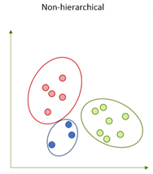
Cluster No Jerárquico
Volviendo a este tipo de algoritmo, la cantidad de clústeres óptima se define de antemano, y los registros se asignan a los clústeres según su cercanía. Existen múltiples algoritmos de Tipo No Jerárquico, como ser por ejemplo: K – Means o DBSCAN.

Slide 41
K-Means
¿Qué hace este método?
Se necesita dar los centroides iniciales para que el método comience las iteraciones

Slide 42
Otros tipos de Clustering
👉 También existen varios tipos más específicos de clústeres.
Por ejemplo overlapping o fuzzy, donde los registros pueden pertenecer a varios clusters simultáneamente; o los probabilísticos, que usan una distribución de probabilidad para asignar la membresía al clúster.

Slide 43
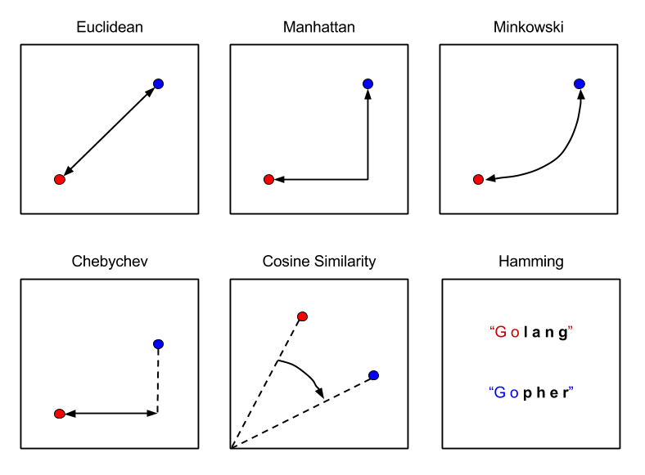
Tipos de distancia
Hay diferentes tipos de distancias con las que se puede medir la similitud/diferencia entre los diferentes registros.
Cada distancia puede representar un tipo de problema diferente y también puede cambiar sustancialmente el resultado de mi clustering.

Slide 44
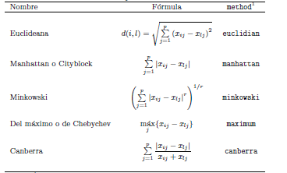
Medidas de similitud y disimilitud
Notes:
Usualmente podemos medir que tan parecido es un individuo/objeto a otro por medio de medidas de similitud (e.g Jaccard, Michener, Sokal, Rogers, Dice, Hamman, Ochisi, Gowers, Pearson o Russel), sin embargo también podemos medir qué tan diferente es un individuo/objeto a otro por medidas de disimilitud (e.g. Distancia Euclidiana, Manhattan, Minkowski, Chebysev o Canberra)

Slide 45
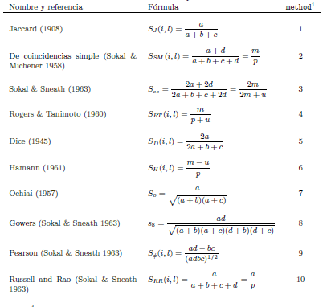
Medidas de similitud y disimilitud
Notes:
Usualmente podemos medir que tan parecido es un individuo/objeto a otro por medio de medidas de similitud (e.g Jaccard, Michener, Sokal, Rogers, Dice, Hamman, Ochisi, Gowers, Pearson o Russel), sin embargo también podemos medir qué tan diferente es un individuo/objeto a otro por medidas de disimilitud (e.g. Distancia Euclidiana, Manhattan, Minkowski, Chebysev o Canberra)

Slide 46
Ejemplo
import numpy as np;import pandas as pd
from matplotlib import pyplot as plt
from sklearn.datasets import make_blobs
from sklearn.cluster import KMeans
X, y = make_blobs(n_samples=300, centers=4, cluster_std=0.60, random_state=0);wcss = []
for i in range(1, 11):
kmeans = KMeans(n_clusters=i, init='k-means++', max_iter=300, n_init=10, random_state=0)
kmeans.fit(X)
wcss.append(kmeans.inertia_)
plt.plot(range(1, 11), wcss)plt.title('Metodo del codo');plt.xlabel('Numero de clusters')
plt.ylabel('Inercia');plt.show()
kmeans = KMeans(n_clusters=4, init='k-means++', max_iter=300, n_init=10, random_state=0)
pred_y = kmeans.fit_predict(X)
plt.scatter(X[:,0], X[:,1])
plt.scatter(kmeans.cluster_centers_[:, 0], kmeans.cluster_centers_[:, 1], s=300, c='red')
plt.show()

Slide 47
Clustering basados en Densidad
Notes:
Usar para los subtemas de un módulo.

Slide 48
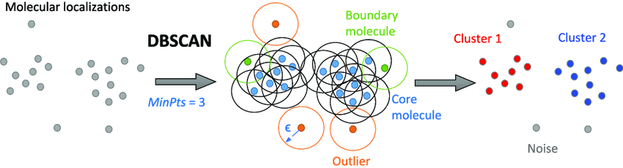
Clustering basados en Densidad
Son métodos de aprendizaje no supervisado que identifican grupos/clústeres, basados en la idea de que un clúster es un espacio de datos es una región contigua de alta densidad de puntos, separada de otros clústeres similares por regiones contiguas de baja densidad de puntos

Slide 49
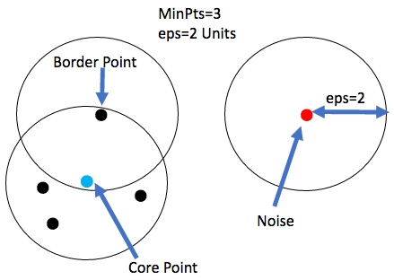
Clustering basados en Densidad
Se tienen en cuenta dos parámetros importantes:
eps: Define la vecindad alrededor de un punto, si la distancia entre dos puntos es menor o igual a "eps", entonces se consideran vecinos. Si el valor de eps se elige demasiado pequeño, gran parte de los datos se considerarán valores atípicos.
MinPts: Número mínimo de vecinos (puntos) dentro del radio eps. MinPts se pueden calcular del número de dimensiones D como MinPts >= D + 1. El valor mínimo de MinPts debe ser de al menos 3.

Slide 50
Ejemplo
from sklearn.datasets import make_blobs
from sklearn.cluster import DBSCAN
# Configuracion de datos y parametros
num_samples_total = 1000;cluster_centers = [(3,3), (7,7)]
num_classes = len(cluster_centers);epsilon = 1.0;min_samples = 13
# Generacion de datos
X, y = make_blobs(n_samples = num_samples_total, centers = cluster_centers, n_features = num_classes, center_box=(0, 1), cluster_std = 0.5)
# DBSCAN
db = DBSCAN(eps=epsilon, min_samples=min_samples).fit(X)
labels = db.labels_;no_clusters = len(np.unique(labels) )
no_noise = np.sum(np.array(labels) == -1, axis=0) # Ruido (Outliers)
print('#. clusters estimado: %d' % no_clusters)
print('# puntos ruidosos: %d' % no_noise)
# Generar figura de datos
colors = list(map(lambda x: '#3b4cc0' if x == 1 else '#b40426', labels))
plt.scatter(X[:,0], X[:,1], c=colors, marker="o", picker=True)
plt.title('Clasificacion DBSCAN');
plt.xlabel('Eje X[0]');plt.ylabel('Eje X[1]');plt.show()

Slide 51

Actividad colaborativa
CLUSTERING APLICADO A ACCIONES
Utilizaremos información de precios de acciones para identificar cuales son las más parecidas
Discutiremos en el final de la actividad los resultados obtenidos
Duración: 20 minutos
Grupos de 3-4 personas
Notes:
ACTIVIDAD que se puede llevar a cabo en formato “Breakout Rooms”
Para el profesor:
Crear breakout rooms para los equipos. De no saber cómo, favor de revisar el siguiente tutorial:
En PPT: https://docs.google.com/presentation/d/1vieCGzAPuYf5vWsu8Xgbn_2Ax4QNLnXO/edit?usp=sharing&ouid=103396586770751045195&rtpof=true&sd=true
En video: https://www.youtube.com/watch?v=PJL8iYTIY3E&feature=youtu.be
Se recomienda que los equipos sean de números pares, máximo 4 participantes por equipo y de así requerirse, ser acompañados por un tutor.

Slide 52
ACTIVIDAD COLABORATIVA
Acuerdos
Presencia
Participar y “estar” en la clase, que tu alrededor no te distraiga
Escucha activa
Escuchar más allá de lo que la persona está expresando directamente
Apertura al aprendizaje
Siempre, pero siempre puedes seguir aprendiendo. Compartir el conocimiento es válido, la construcción colaborativa es la propuesta.
Todas las voces
Escuchar a todos, todos podemos reflexionar. Dejar el espacio para que todos podamos participar.

Slide 53
ACTIVIDAD COLABORATIVA
CLUSTERING APLICADO A ACCIONES
Consigna:
Importar datos de Acciones Globales (que están hosteados en GITHUB en el siguiente enlace Monitoreo de Acciones
Identificar qué algoritmo de clustering aplicaría en este caso para identificar qué acciones serían similares: No Jerárquico (K-means), Jerárquico (Aglomerativo), Densidad (DBSCAN)
3. Aplicar la alternativa elegida y establecer conclusiones
NOTA: usaremos los breakouts rooms. El tutor/a tendrá el rol de facilitador/a.

Slide 54
☕
Break
¡10 minutos y volvemos!
Notes:
Obligatoria siempre. A la hora del Break, entre 5 y 10 minutos. Considerar ubicar este espacio en un momento adecuado de la clase. Al volver, mostrar los resultados de la pregunta del anterior slide y generar un breve intercambio.

Slide 55
Reglas de asociación
Notes:
Usar para los módulos más importantes de la clase, donde se introducen conceptos que se ven en varios slides. No hay que usarla para todos los módulos.

Slide 56
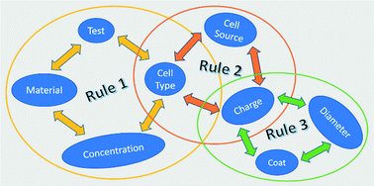
¿De qué se trata?
Se refiere a la identificación de los objetos que se encuentran juntos en un evento o registro dado. Ej. Una transacción.
También se conoce como análisis de canasta de mercado, por su aplicación en el análisis de patrones en las compras de los supermercados.

Slide 57

PARA RECORDAR
Contenido destacado
Esos patrones pueden ayudar a tomar decisiones tales como qué cupones distribuir, cuándo poner un producto a la venta, o cómo colocar los artículos en las góndolas, etc.
Las interpretaciones de las reglas se expresan como “Si el artículo A es parte de una transacción, entonces el artículo B es también parte de la transacción X”.
Las reglas no deben ser interpretadas como una relación causal, sino como una asociación entre dos o más elementos.
Notes:
Usar para slides de sólo texto con el contenido más importante de la clase. En una presentación de 50 slides usar máximo 5 de estas.

Slide 58
Veamos algunos ejemplos...
Si un hombre compra zapatos, el 10% de las veces también compra medias.
Clientes que adquieren un producto lácteo tienden a comprar un producto de panificados.
El 75% de los clientes que compra fideos y algún tipo de salsa, también compra queso rallado.

Slide 59
¿Cómo funcionan?
Una regla de asociación tiene un antecedente (lado izquierdo) y un consecuente (lado derecho). Ambos lados de la regla son un conjunto de elementos.
Si el conjunto de elementos X es el antecedente y conjunto de elementos Y es el consecuente, entonces la regla de asociación se escribe como:
X → Y
Ejemplo: {fideos, salsa} → {queso rallado}
Antecedente
Consecuente
Itemset: fideos, salsa, queso rallado

Slide 60
Ventajas vs. Desventajas
✔ El concepto del algoritmo de Reglas de Asociación es realmente muy sencillo.
✔Su implementación no requiere gran complejidad y suele funcionar bien, es decir, presenta una buena performance.
❌ Se generan muchas reglas con un pequeño número de elementos.
❌ Las reglas pueden ser cíclicas, es decir, (A, B) → C, (A, C) → B y (B, C) → A.
❌ Se necesita filtrar las reglas si determinados artículos son buscados como consecuente.

Slide 61
Casos de estudio
Notes:
Usar para los subtemas de un módulo.

Slide 62
Caso I: E-commerce
Cuando las personas compran productos a través de nuestro sitio tenemos la información de cada transacción. 💁
Podemos usar esta información eficientemente para incrementar nuestras ventas. ⏫
Podríamos investigar que productos son los más vendidos. 🔍
Se pueden lanzar anuncios de recomendación cuando un usuario compre algún producto. 📑
En general los clientes tienen a comprar productos similares a los que adquieren, a esto se le llama sistemas de recomendación. 👗
Estos sistema generan mayor eficiencia en las ventas. 💰
Esta metodología se conoce como ‘Association rule Mining’ o reglas de asociación. 🙅
En Marketing se conoce como Market Basket Analysis. 💫

Slide 63
Caso II: Tienda de libros
Si quisiéramos saber qué tipos de géneros deben colocarse uno al lado de los de negocios para lograr vender más? (Economía, Gastronomía, Viajes, etc)
Si tenemos información histórica de compras podemos ver en las transacciones que libros compran junto a los de negocios y así establecer la estrategia cross-selling
Antes de cualquier conclusión se debe analizar cuidadosamente antes de implementar medidas

Slide 64
Reglas de asociación vs Minería para reglas de asociación
Notes:
Usar para los subtemas de un módulo.

Slide 65

Comparación
Una regla de asociación simplemente es una regla que describe qué productos de nuestra tienda serán comprados al tiempo
En cambio, la minería para reglas de asociación es una metodología que trata de descubrir las reglas en los datos.

Slide 66
Reducción de la dimensionalidad
Notes:
Usar para los módulos más importantes de la clase, donde se introducen conceptos que se ven en varios slides. No hay que usarla para todos los módulos.

Slide 67
Reducción de la dimensionalidad
Buscamos reducir la cantidad de features de un dataset, pero reteniendo la mayor cantidad de “información” posible.
Tenemos dos aplicaciones principales con esta técnica
1- Eliminar variables
2- Encontrar grupos

Slide 68
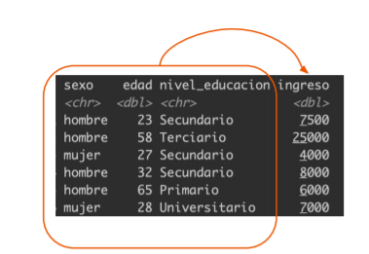
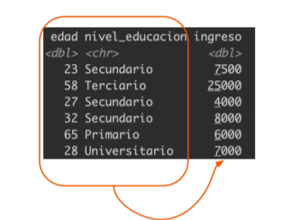
Caso 1: Eliminar variables
Original:
3 variables para predecir “Ingreso”
Reducción de 1 dimensión:
2 variables

Slide 69
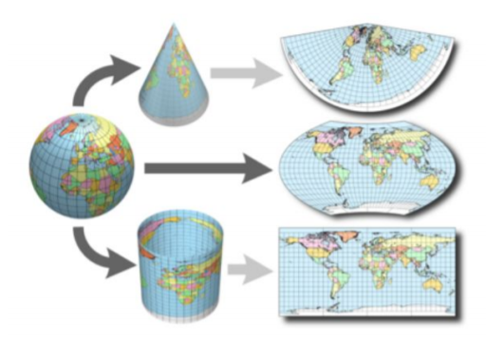
Caso 2: Transformación matemática
Ejemplo: Proyectar la tierra (esfera en 3D) en un plano (2D).
Si bien por un lado ganamos una mejor visualización y entendimiento, inevitablemente vamos a perder información (por deformación del mapa)

Slide 70
En los métodos de Reducción de la Dimensionalidad, siempre vamos a perder información
¡El objetivo es perder lo menos posible!

Slide 71
¿Para qué lo aplicaríamos?
Para enfrentar “La Maldición de la Dimensionalidad” es decir, tenemos tantos features que termina siendo algo negativo para nuestro modelo de ML.
Reducir el input en un modelo de regresión o clasificación.
Visualizar mucho mejor nuestros datos.
Compresión de archivos.
Detectar features relevantes en datasets o variables altamente correlacionadas.

Slide 72
Algoritmos de aplicación
Algunos de los más populares son:
PCA: Principal Component Analysis.
Auto-Encoders con Redes Neuronales.
MDS: Multidimensional scaling.
UMAP, entre otros.

Slide 73
Principal Component Analysis
Notes:
Usar para los subtemas de un módulo.

Slide 74
¿Qué hace el PCA?
El método gira los datos de forma que, desde un punto de vista estadístico, no exista una correlación entre las características rotadas pero que conserven la mayor cantidad posible de la varianza de los datos originales.
Es decir, el PCA reduce la dimensionalidad de un conjunto de datos proyectándose sobre un subespacio de menor dimensionalidad.

Slide 75
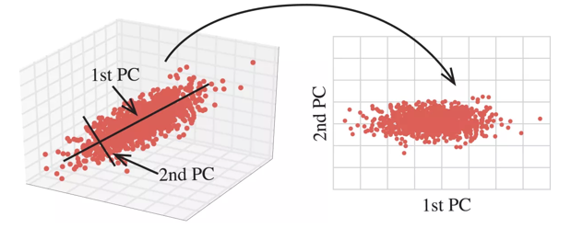
¿Qué hace el PCA?
Reducción
Por ejemplo, datos con dos características (dispuestos en un plano) pueden ser proyectados sobre una única línea.
Por otro lado un conjunto de datos de tres características (dispuestos en un espacio de tres dimensiones) pueden ser proyectados en un plano (de dos dimensiones). Incluso los datos resultantes en el plano podrían ser reducidos a una única línea es decir pasar de 3 dimensiones a 1. 😎
3 features
2 features

Slide 76
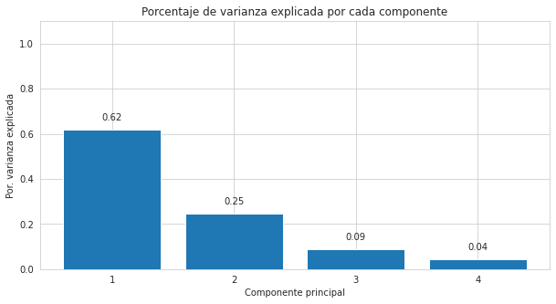
USArrests = sm.datasets.get_rdataset("USArrests", "datasets")
datos = USArrests.data
# Entrenamiento modelo PCA con escalado de los datos
pca_pipe = make_pipeline(StandardScaler(), PCA())
pca_pipe.fit(datos)
# Se extrae el modelo entrenado del pipeline
modelo_pca = pca_pipe.named_steps['pca']
import seaborn as sns;sns.set_style("whitegrid")
fig, ax = plt.subplots(nrows=1, ncols=1, figsize=(10, 5))
ax.bar(x= np.arange(modelo_pca.n_components_) + 1,height = modelo_pca.explained_variance_ratio_)
for x, y in zip(np.arange(len(datos.columns)) + 1, modelo_pca.explained_variance_ratio_):
label = round(y, 2);ax.annotate(label,(x,y),textcoords="offset points",xytext=(0,10),ha='center')
ax.set_xticks(np.arange(modelo_pca.n_components_) + 1);ax.set_ylim(0, 1.1)
ax.set_title('Porcentaje de varianza explicada por cada componente')
ax.set_xlabel('Componente principal')
ax.set_ylabel('Por. varianza explicada');
Ejemplo

Slide 77
Ejemplo
# Proyección de las observaciones de entrenamiento
proyecciones = pca_pipe.transform(X=datos)
proyecciones = pd.DataFrame(proyecciones,columns = ['PC1', 'PC2', 'PC3', 'PC4'],index= datos.index)
proyecciones = np.dot(modelo_pca.components_, scale(datos).T)
proyecciones = pd.DataFrame(proyecciones, index = ['PC1', 'PC2', 'PC3', 'PC4'])
proyecciones = proyecciones.transpose().set_index(datos.index)
plt.figure(figsize=(15,6))
proyecciones['val']=proyecciones.index
ax = proyecciones.set_index('PC1')['PC2'].plot(style='o')
def label_point(x, y, val, ax):
a = pd.concat({'x': x, 'y': y, 'val': val}, axis=1)
for i, point in a.iterrows():
ax.text(point['x'], point['y'], str(point['val']))
label_point(proyecciones.PC1, proyecciones.PC2, proyecciones.val, ax)
plt.axvline(x=0,color='black');plt.axhline(y=0,color='black')
plt.title('PC1 vs PC2 estados EU');plt.xlabel('PC1',color='k')
plt.ylabel('PC2',color='black')

Slide 78
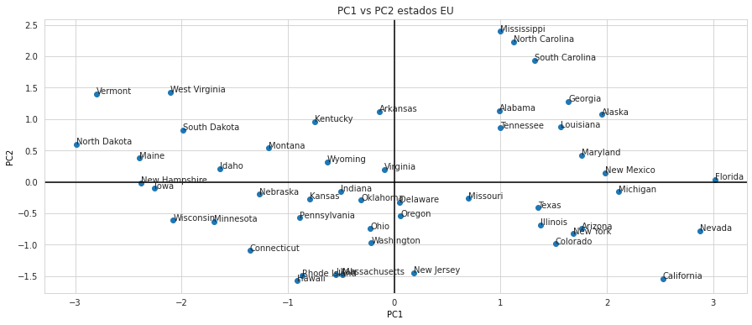
Ejemplo

Slide 79





Recordemos…
Generamos hipótesis de interés
Creamos visualizaciones y resúmenes numéricos
Encontramos patrones de interés
Clase 12
Estructurando un proyecto de DS-Parte I
Exploratory Data Analysis

Slide 80

Entrega intermedia
de tu Proyecto final
Deberán entregar en duplas de dos estudiantes la primera pre entrega de su proyecto final.Crearán la notebook de un análisis exploratorio de datos sobre un problema a resolver para una industria, negocio o proyecto personal. La notebook contendrá un informe que detalle tus hipótesis primarias y secundarias, el código utilizado para probarlas y su posible resolución.

Slide 81

ENTREGA DEL PROYECTO FINAL
Primera entrega
Objetivos generales
Estructurar un problema en función de múltiples, pero simple preguntas/hipotesis a responder
Analizar datos tabulares /e.g excel, csv, etc) usando Python
Utilizar modelos de Machine Learning con Python
Se debe entregar
Jupyter Notebook
Deberá contener
Abstracto con motivación y audiencia: Descripción de lo que lo motiva a analizar los datos elegidos y que tipo de audiencia se podrá beneficiar de este análisis
Preguntas/Hipótesis que queremos responder mediante el análisis de datos
Análisis Exploratorio de datos (EDA): Análisis descriptivo de los datos mediante visualizaciones usando el análisis de datos

Slide 82
ENTREGA DEL PROYECTO FINAL
Primera entrega
Formato
Link a repositorio de Github o documento de Jupyter.
El archivo debe tener el nombre “ProyectoFinal+Apellido”.
Sugerencias
Las entregas se harán de forma individual en la plataforma.

Slide 83
¿Preguntas?
Notes:
Obligatoria. Se sugiere ubicar al finalizar la explicación de algún tema, para abrir formalmente el espacio de preguntas y ordenar la interacción.

Slide 84
CLASE N°15
Glosario
Aprendizaje No Supervisado: subcategoría del aprendizaje automático y la inteligencia artificial que cuenta con NO datos etiquetados para encontrar patrones ocultos en los datos
Problemas de clustering: son aquellos donde se busca encontrar grupos similares minimizando la varianza inter cluster y maximizando la varianza entre cluster
Problema de reducción de dimensionalidad: son aquellos donde se busca encontrar proyecciones de las variables originales para entender mejor las asociaciones entre individuos y variables
One Hot Encoding: técnica de discretización de variables categóricas, bastante útil cuando se tienen pocas categoŕias, se le conoce también como crear variables dummy
Label Encoder: técnica de discretización de variables categóricas, bastante útil cuando se tienen muchas categorías.
Tipos de algoritmos de clustering: existen varias opciones (utilizando particiones, jerarquías, densidad, mapas o modelos) pero las técnicas más comunes con K-means (particiones), clustering aglomerativo (jerárquico) y DBSCAN (densidad).
Reglas de asociación: entendimiento de antecedentes y consecuentes analizados por medio de relaciones causales
Notes:
Se puede usar para comenzar o finalizar la clase, según sea más conveniente..
Recurso: Glosario
Repasa y define rápidamente los conceptos centrales acumulados. Ayuda a los estudiantes a recuperar aquellos saberes que se darán por dados.
Sugerencia:
Puede incorporarse links e imágenes que apoyen al concepto presentado.

Slide 85

¿Aún quieres conocer más?
Te recomendamos el siguiente material

Slide 86
MATERIAL AMPLIADO
Recursos multimedia
Título
Reducción de la dimensionalidad. Aprendé IA | aprendeia.com
Reducción de la dimensionalidad | interactivechaos.com
La maldición de la dimensión en Machine Learning | iartificial.net
Disponible en nuestro repositorio.

Slide 87
Resumen
de la clase hoy
Aprendizaje No Supervisado
Clustering
Reglas de Asociación
Reducción de la Dimensionalidad
PCA
Notes:
Obligatoria siempre. Completar el resumen con palabras claves de lo visto. En caso de cerrar con el “mapa de conceptos” se puede sacar.

Slide 88
Muchas gracias.
Notes:
Todas las clases

Slide 89

Notes:
Todas las clases

